Slide 1
Procesamiento Digital de Imágenes
Conceptos fundamentales
Parte 2

Slide 2
Conceptualmente, una imagen en su forma más simple (de un solo canal; por ejemplo, imágenes binarias o monocromáticas, en escala de grises o blanco y negro) es una función bidimensional f(x, y) que asigna un par de coordenadas a un valor entero/real, el cual está relacionado con la intensidad/color del punto. Cada punto se denomina píxel o pel (elemento de imagen). Una imagen también puede tener múltiples canales (por ejemplo, imágenes RGB a color, donde un color puede representarse utilizando tres canales: rojo, verde y azul). Para una imagen RGB a color, cada píxel en la coordenada (x, y) puede representarse mediante una tupla de tres elementos (Rx,y, Gx,y, Bx,y).

Slide 3
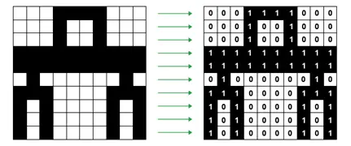

Slide 4
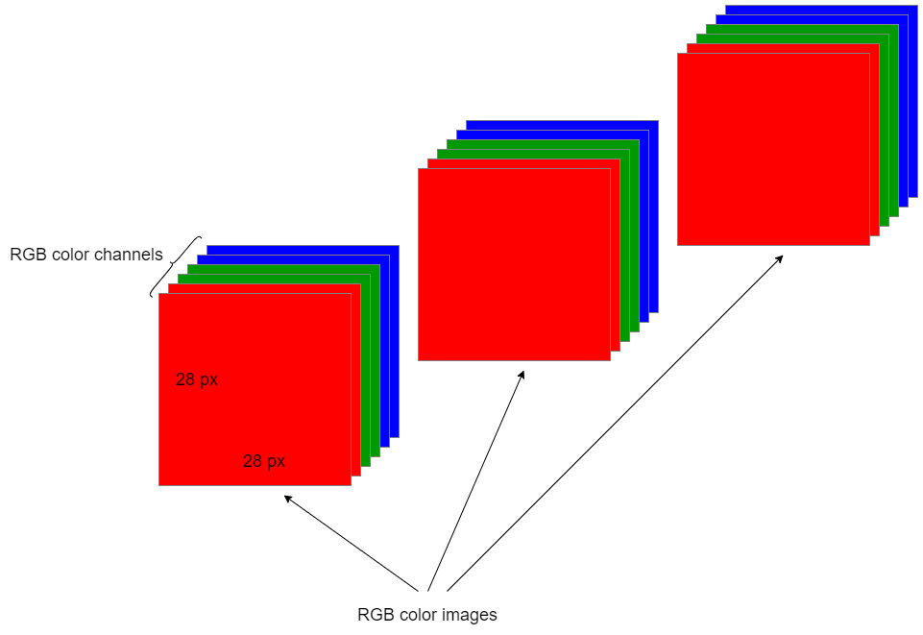

Slide 5
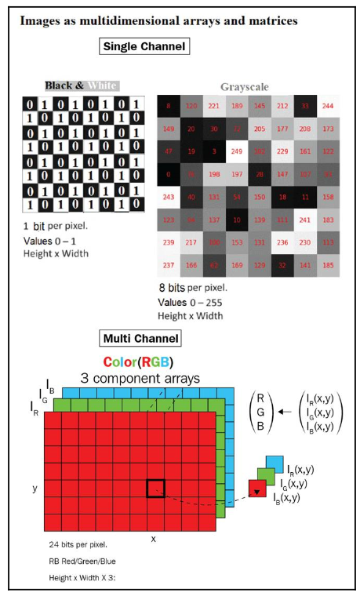
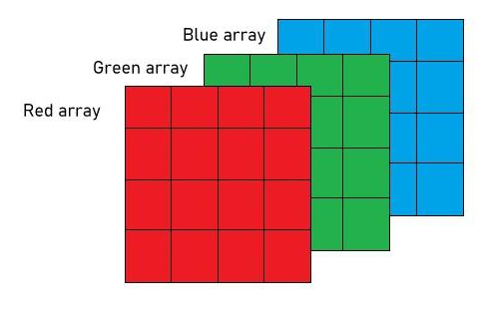
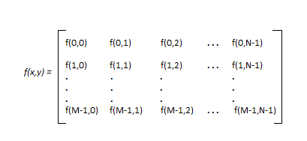

Slide 6
¿Qué piensan cuando escuchan procesamiento de imágenes?

Slide 7
Procesamiento de Imágenes:
uso de algoritmos computacionales que toman una imagen como entrada y entregan una imagen como salida.
Wikipedia

Slide 8
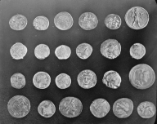
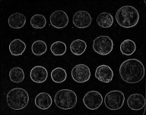

Slide 9
Image Acquisition / Storage
Primer paso, obtener la imagen y guardarla.
Pre-processing
Preparación de la imagen para análisis posterior.
(Mejora / Restauración)
Tipo de operaciones realizadas en el pre-procesamiento.
Segmentación
Dividir la imagen en regiones significativas.
Representación / Descripción
Convertir la imagen en datos que un ordenador pueda entender.
(Descriptores de Características / Pesos aprendidos por CNN)
Métodos para representar la imagen.
Reconocimiento / Interpretación
Entender el contenido de la imagen.

Slide 10
Entrada/Salida de Imagen, Visualización, Dibujo, Modo, Estadísticas
Notas: Esto engloba las operaciones básicas con imágenes.
scikit-image io, external, util, viewer, color, exposure, draw, measure modules, PIL Image, ImageFile, ImageColor, ImageDraw, ImageMath, ImageStat modules, Matplotlib image module)
Manipulación/Transformación/Morfología de Imagen
scikit-image transform, util , morphology modules, PIL Image, ImageMorph, ImageChops modules
Mejora/Filtrado/Restauración/Segmentación/Extracción de Características de Imagen
scikit-image filters, filters.rank, restoration, segmentation, graph, future.graph, feature modules, PIL ImageEnhance, ImageFilter modules

Slide 11
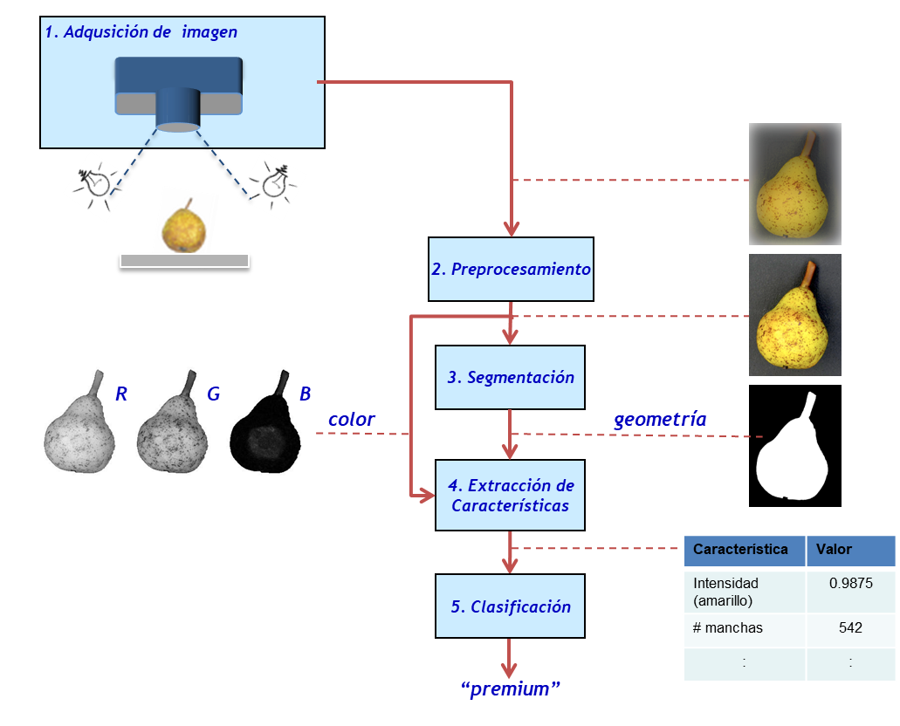

Slide 12
Análisis de Imágenes:
uso de algoritmos computacionales que toman una imagen como entrada y entregan una medición, una interpretación o una decisión.

Slide 13
Reconocimiento de Patrones:
métodos que hacen inferencia a partir de datos.
Usualmente, se mide un objeto para asignarlo a una clase.

Slide 14
Computación Gráfica:
uso de algoritmos computacionales para generar imágenes a partir de modelos (objetos 3D, textura, color, iluminación, etc.)

Slide 15
Visión por Computadora:
campo que incluye métodos para adquirir, procesar, analizar y comprender imágenes y, en general, datos de alta dimensión del mundo real para producir información numérica o simbólica, por ejemplo, en forma de decisiones.

Slide 16
